Slide 1
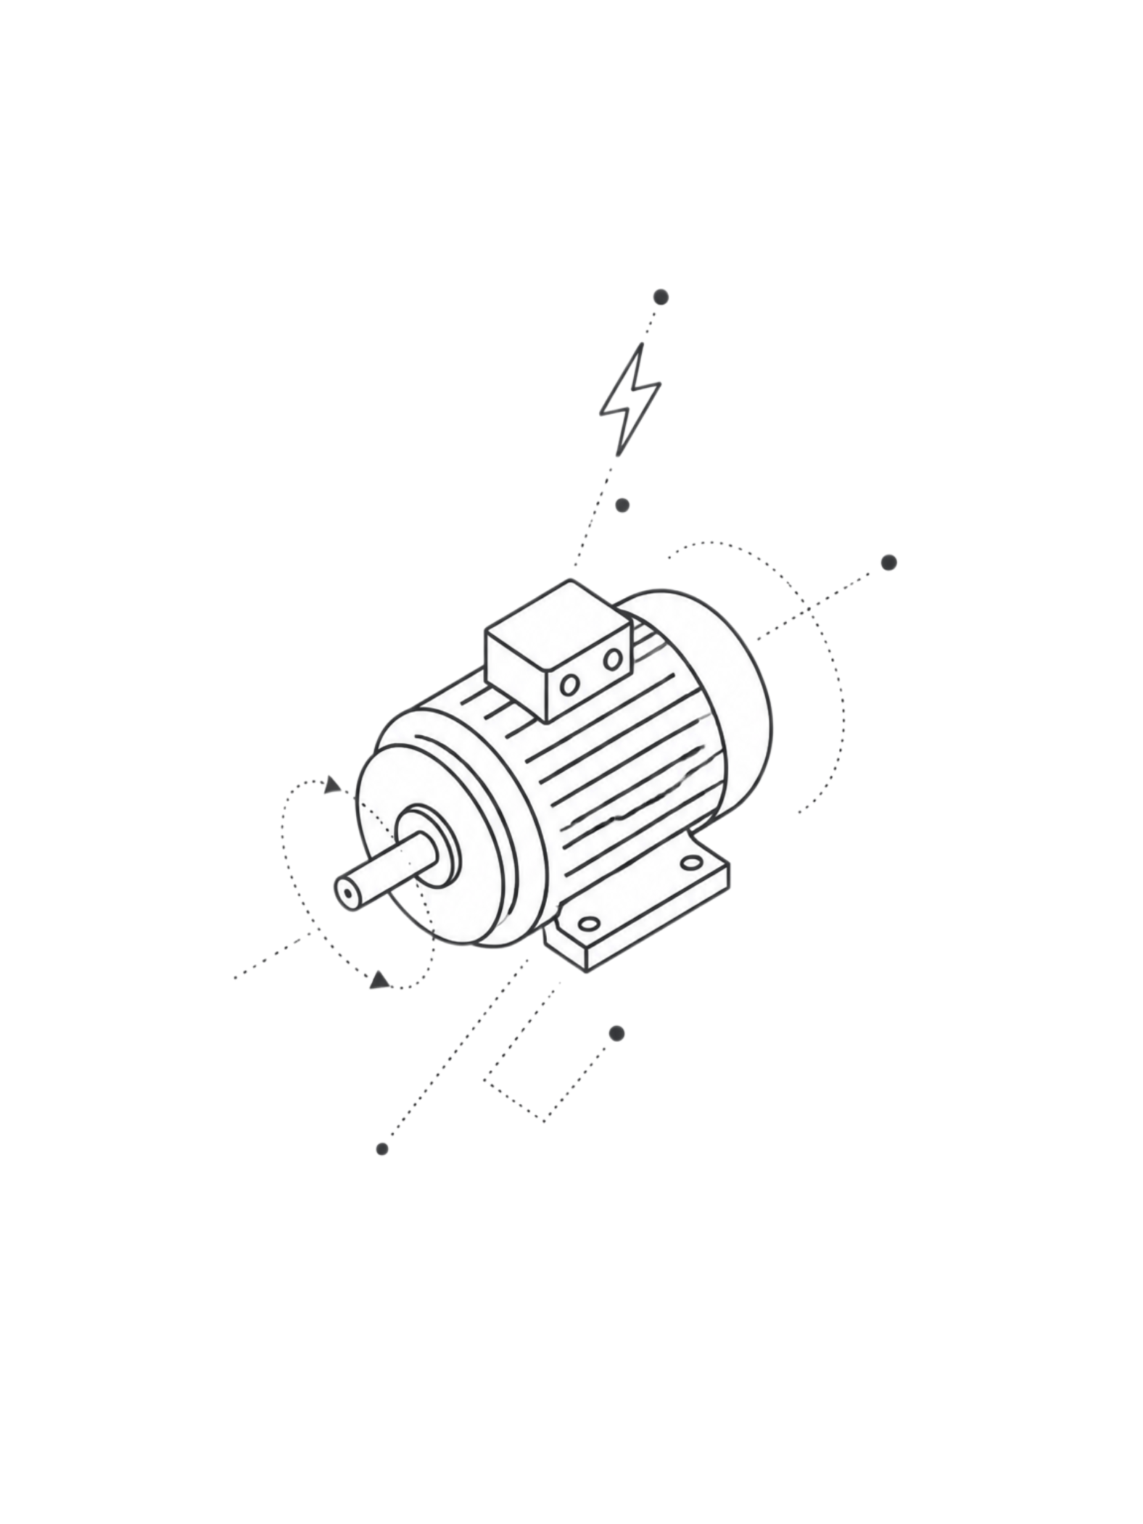
Hogyan lesz a villamos energiából mozgás?
Nikola Tesla és a villanymotor története

Slide 2
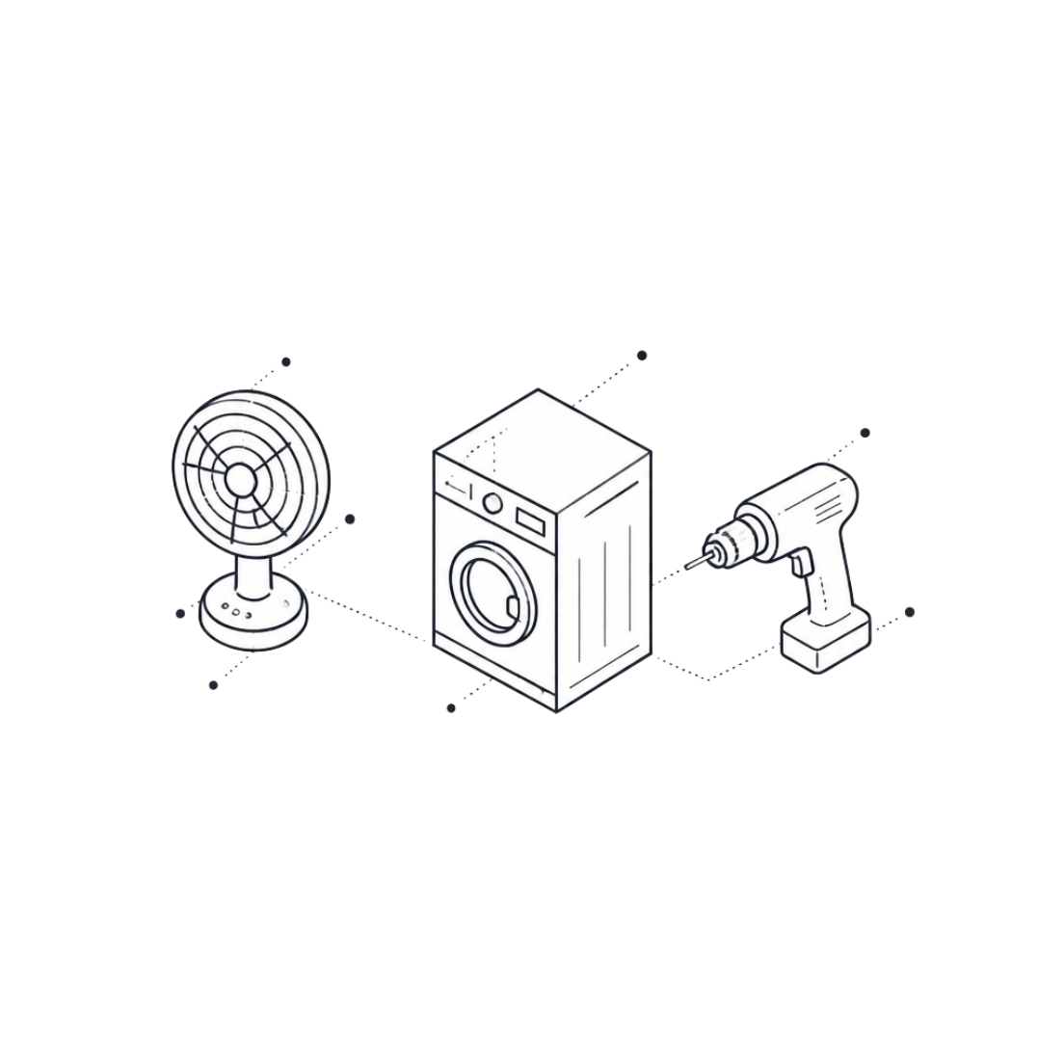

A hét eszköze: Villanymotor
Hol találkozunk vele?
Ventilátor, mosógép, szivattyú, fúrógép, kapunyitó, elektromos autó — a villanymotor mindenhol jelen van a mindennapjainkban.
A hét kérdése: Mi történik a motor belsejében, amitől elkezd forogni?

Slide 3
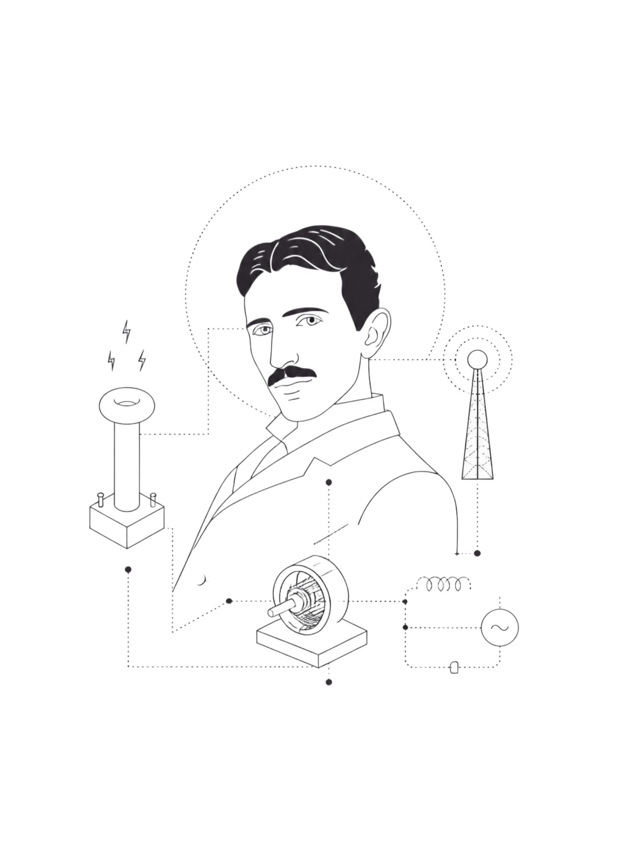
Nikola Tesla (1856–1943)
Nikola Tesla dolgozta ki a váltakozó áramú energiaelosztás és az indukciós villanymotor gyakorlati alapjait. Munkássága nélkül a modern ipar és az elektromos hajtások egészen másképp néznének ki.

Slide 4
Mit köszönhetünk Teslának?
Háromfázisú váltakozó áramú rendszer
Indukciós villanymotor
Az elektromos energiaelosztás forradalma
A mozgás és az elektromosság összekapcsolása
Nagy távolságú villamosenergia-átvitel
Modern ipari hajtások alapjai
Energia szállítása városok és régiók között
A gyárak és gépek mozgatásának alapja

Slide 5

A hét célja
Mit tanulunk meg?
Fő részek
Ezen az órán nem csupán elméletet sajátítunk el — megértjük, hogyan születik a mozgás a láthatatlan elektromos erőkből.
Motor alapelve
A villanymotor alapelve
A motor fő részei
Az elektromágnesség és a forgómozgás kapcsolata
Elektromágnesség ↔ forgás

Slide 6
A hét végére a tanuló képes lesz…
01
02
03
Elmagyarázni a villanymotor alapelvét
Felismerni a motor fő részeit
Kapcsolatot teremteni az elektromágnes és a motor működése között
04
05
Példákat mondani a motorok felhasználására
Megkülönböztetni a motort és a generátort

Slide 7
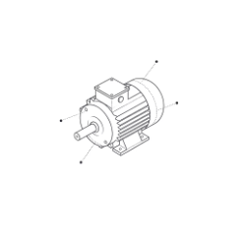
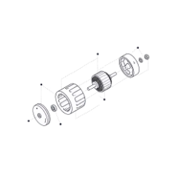
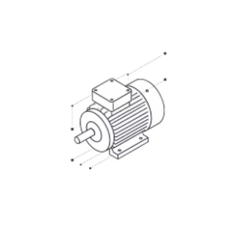
Óravázlat
1. tanóra
2. tanóra
3. tanóra
Különböző villanymotorok bemutatása. A forgómozgás megfigyelése és megbeszélése.
Villanymotor szétszerelése: állórész, forgórész, tekercsek, csapágyak megismerése.
Hol találkozunk villanymotorokkal? Otthoni és ipari alkalmazások összegyűjtése.

Slide 8
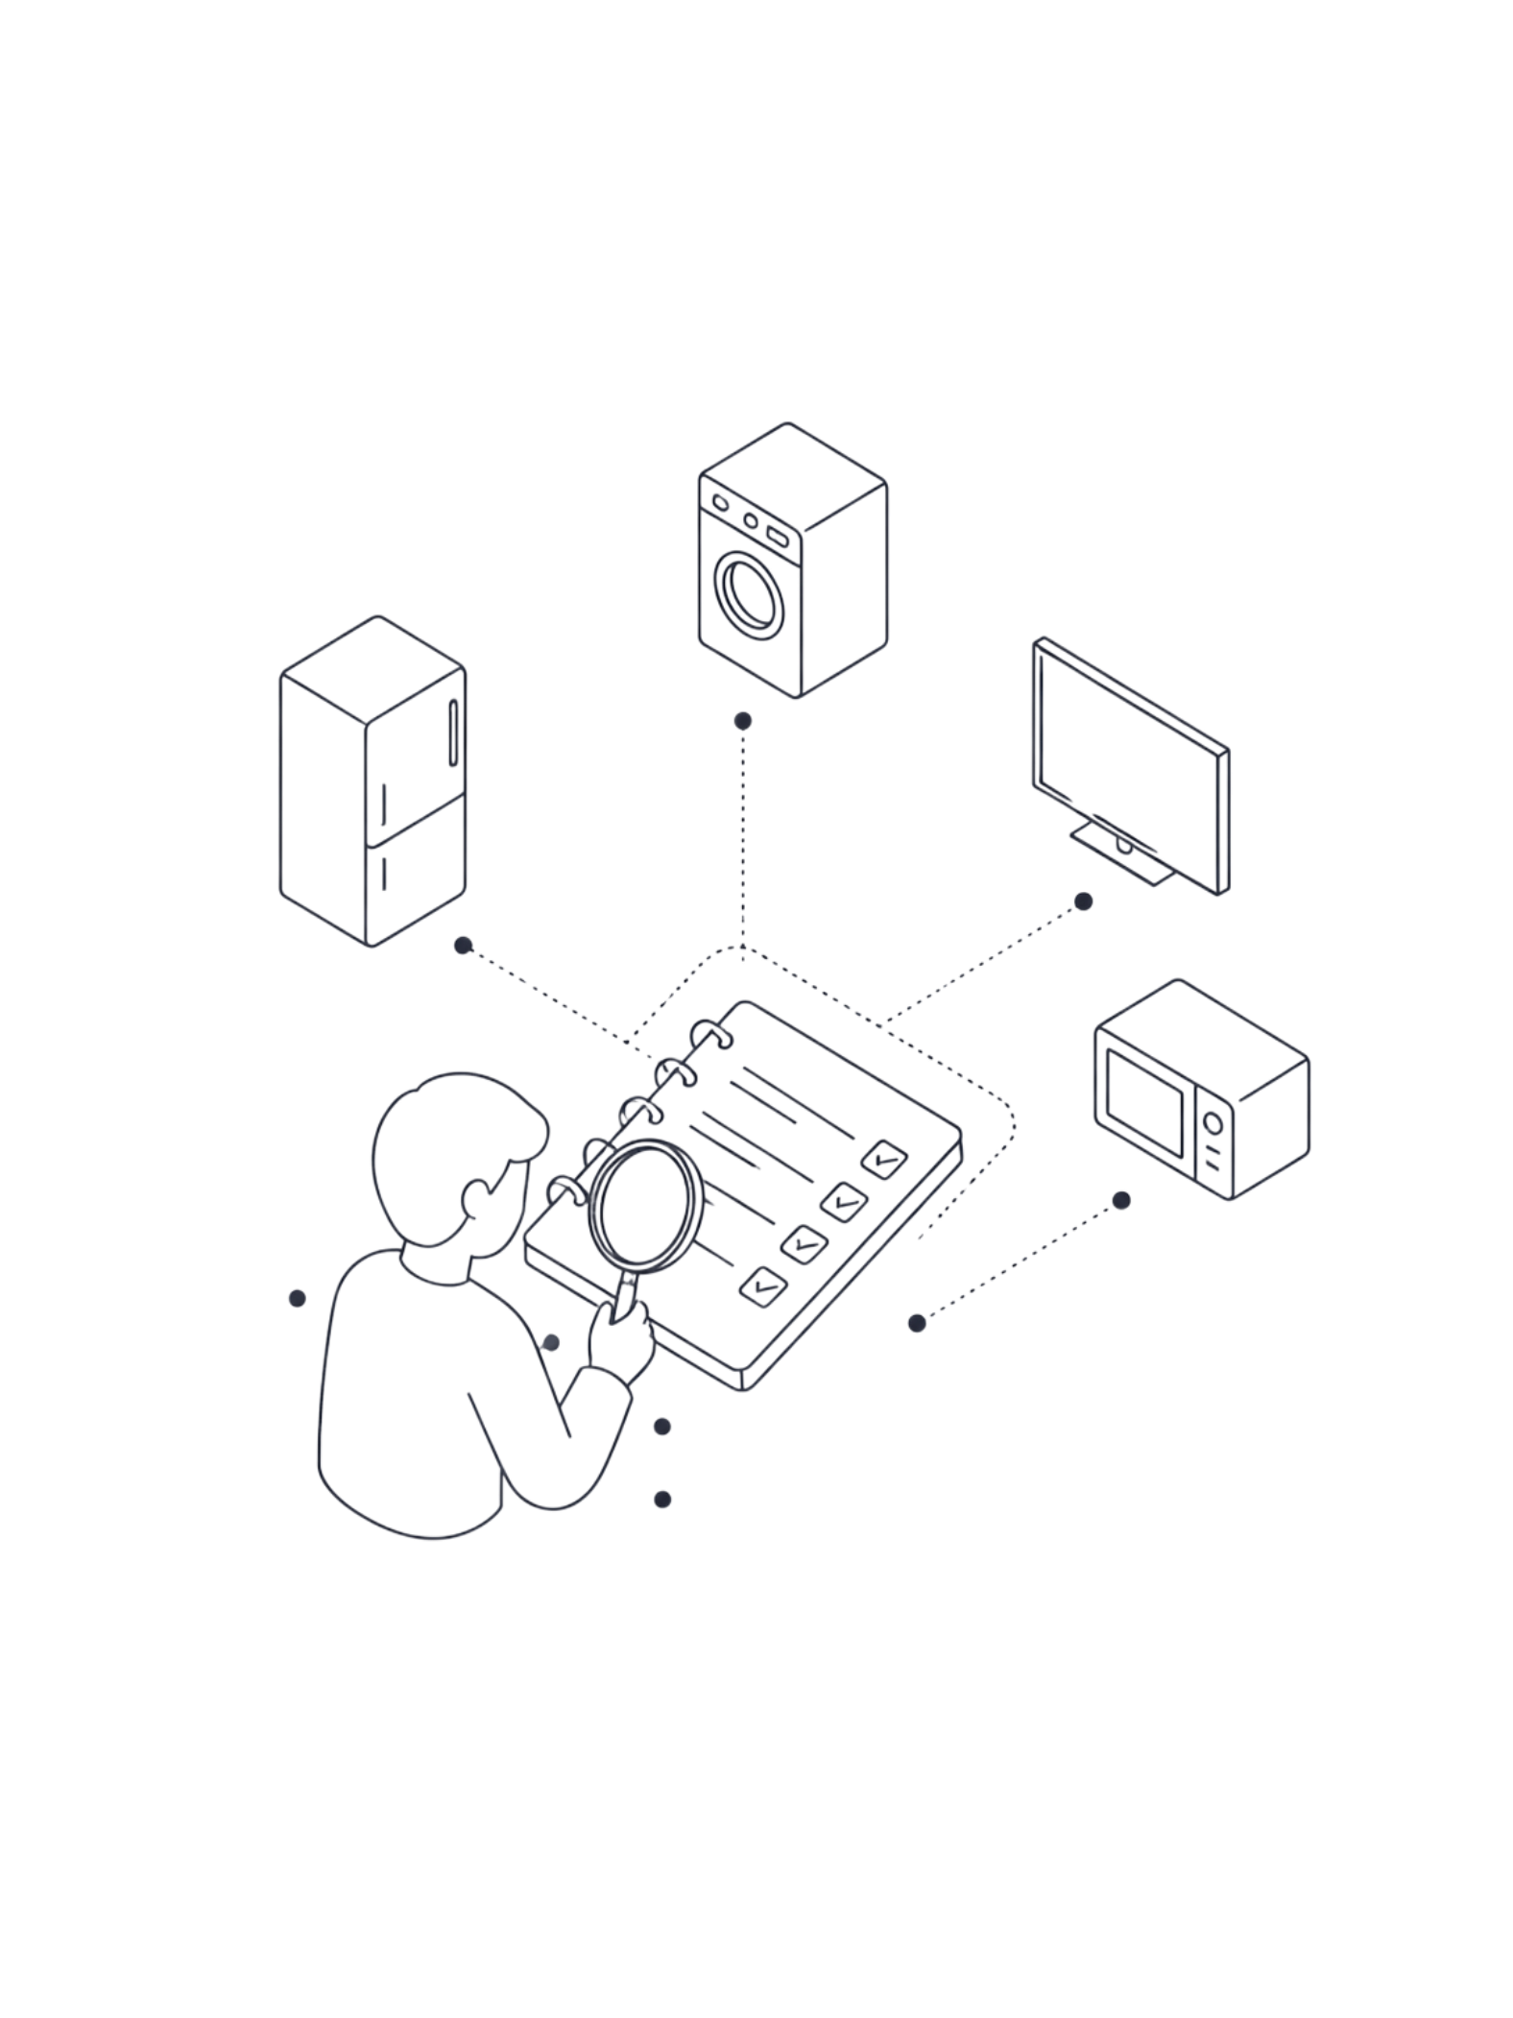


Mini projekt: Motorvadászat 🔍
A feladat
Keress legalább 20 villanymotort otthon, az iskolában vagy a műhelyben!
Mit jegyezz fel?
Írd le, mit hajtanak — és gondolkodj el, mi történne, ha megállnának!

Slide 9
Szakmai szókincs
Fogalom
Jelentés
Villanymotor
Villamos energiát mechanikai energiává alakító gép
Állórész
A motor álló része
Forgórész
A motor forgó része
Nyomaték
A forgató hatás
Fordulatszám
Az egy perc alatti fordulatok száma

Slide 10
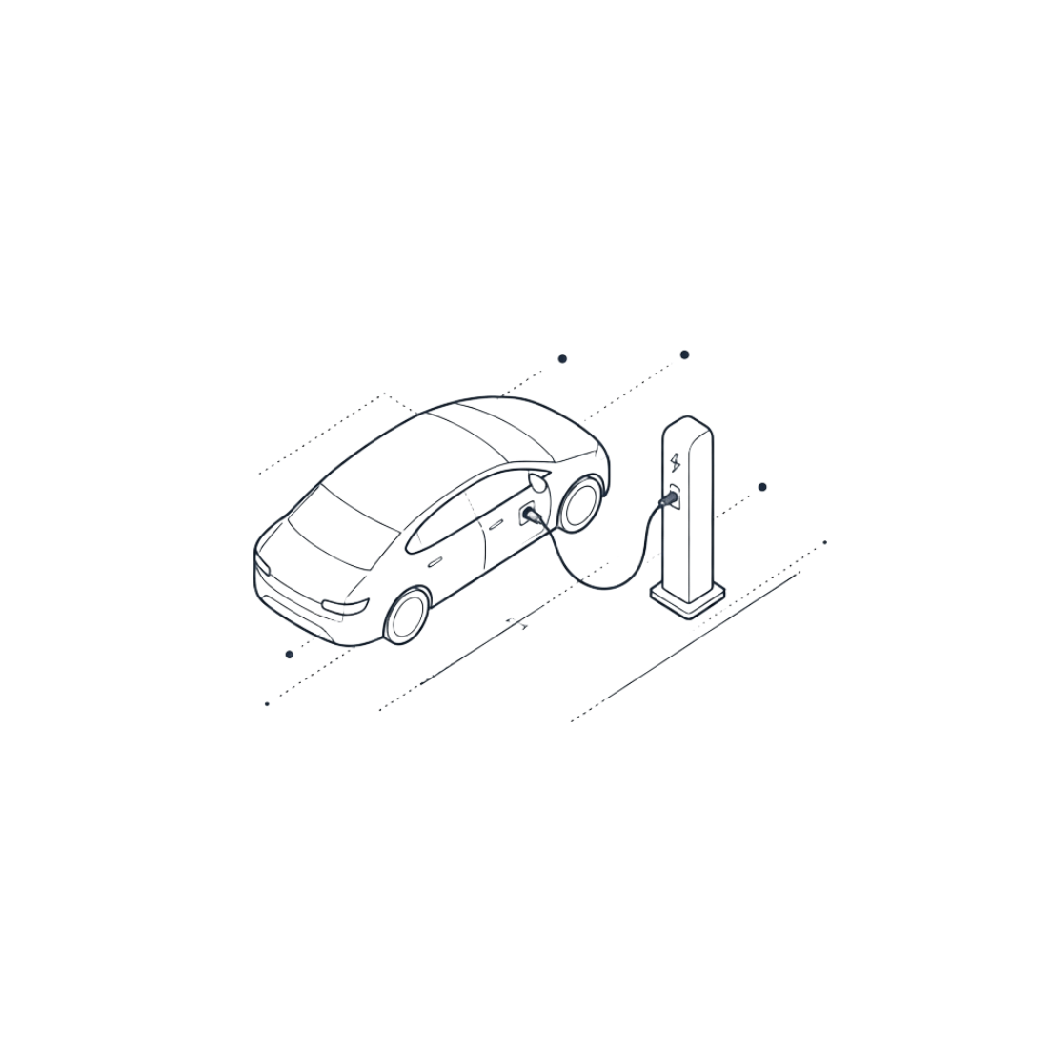
Valós életből: Az elektromos autó
Ugyanaz az alapelv
Egy elektromos autó hajtását is villanymotor végzi. Ugyanaz az alapelv működik benne, mint a tanórán megismert motorokban — csak sokkal nagyobb teljesítménnyel.
A Tesla-autók névadója nem véletlen: Nikola Tesla munkássága tette lehetővé azt a technológiát, amelyre az elektromos közlekedés épül.

Slide 11

Nézd meg otthon! 🏠
1
2
3
Hol található?
Mit hajt?
Mi történne nélküle?
Keress három villanymotort a lakásban, és jegyezd fel, pontosan hol találtad őket!
Írd le, milyen mozgást végez, és mi a motor feladata az adott eszközben!
Gondold át: mi történne, ha ez a motor nem működne? Hogyan változna meg a mindennapod?

